Slide 1



Calculadora em assembly 8051 (cc4411)

Slide 2
Objetivos
Interação com teclado numérico e display LCD
Contas com até 5 algarismos
4 Operações Básicas e 3 Complexas

Slide 3
Interação com teclado numérico e display LCD
Rotinas relacionadas ao armazenamento dos números e da sua apresentação no display lcd

Slide 4
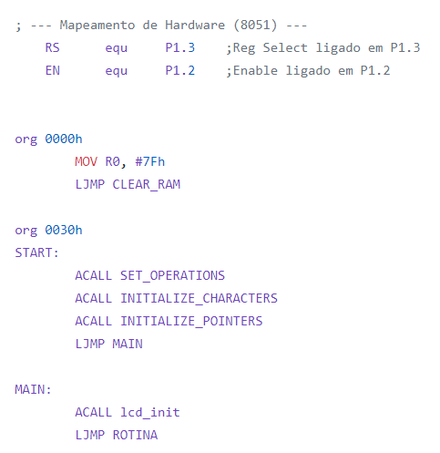
Interação com teclado e lcd (iNICIO)

Slide 5
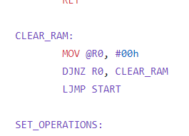
Interação com teclado e lcd (CLEAR_RAM)

Slide 6
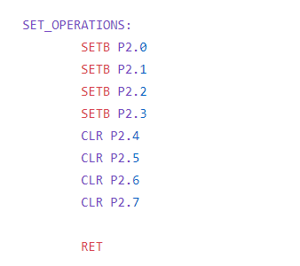
Interação com teclado e lcd (SET_OPERATIONS)

Slide 7
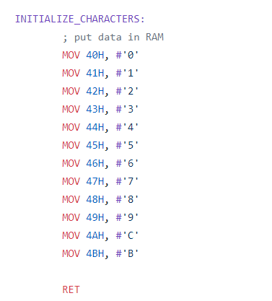
Interação com teclado e lcd (INITIALIZE_ CHARACTERS)

Slide 8
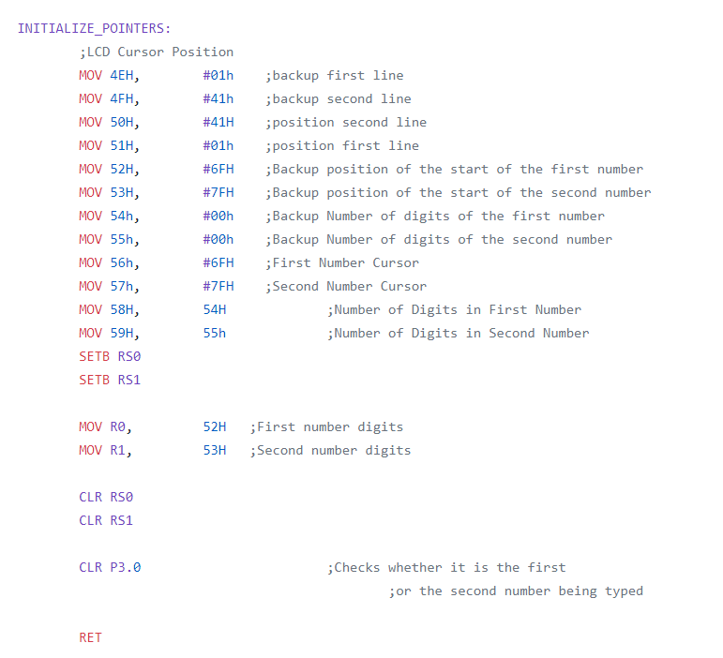
Interação com teclado e lcd (INITIALIZE_ pOINTERS)

Slide 9
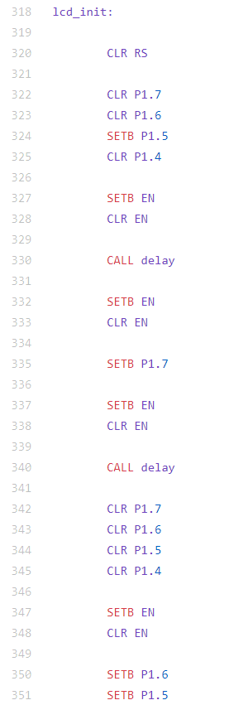
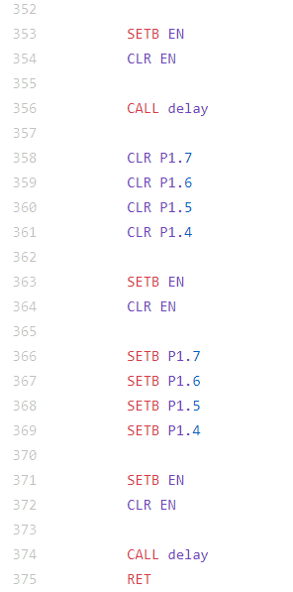
Interação com teclado e lcd (LCD_INIT)

Slide 10
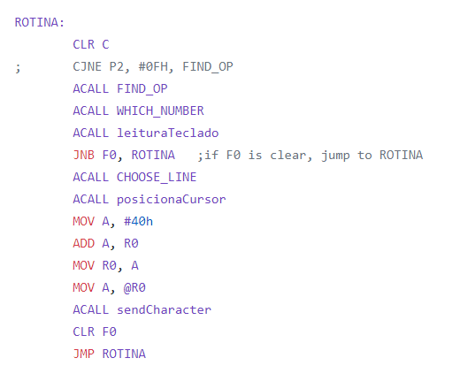
Interação com teclado e lcd (ROTINA)

Slide 11
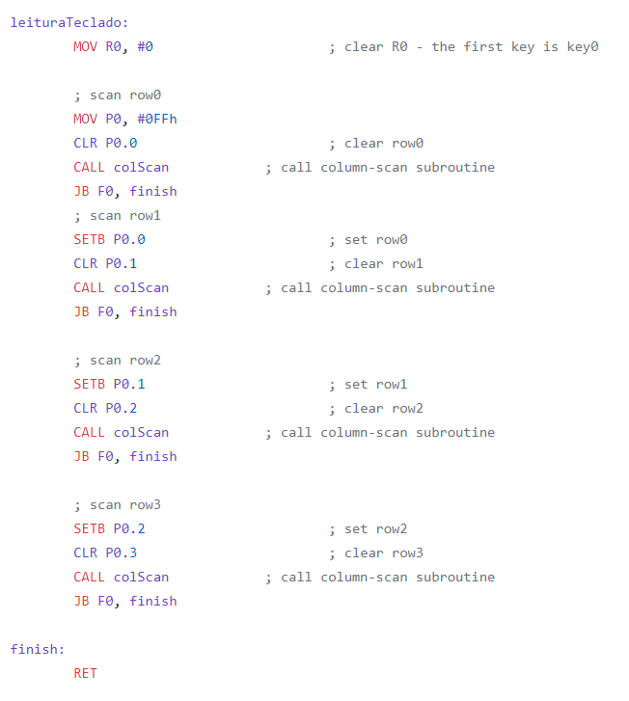
Interação com teclado e lcd (LEITURATECLADO)

Slide 12
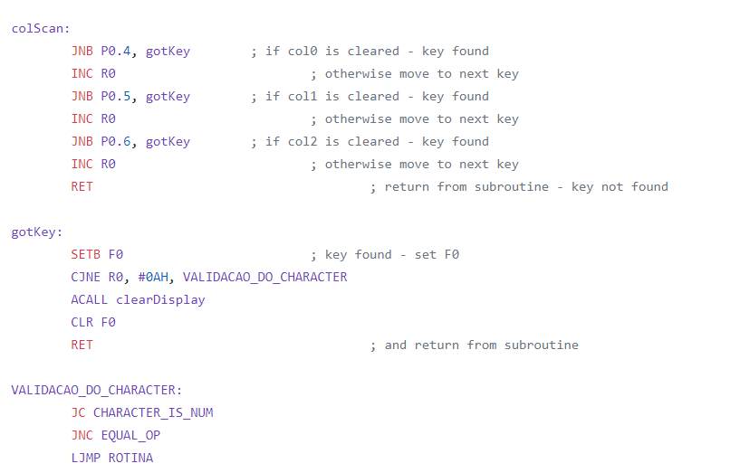
Interação com teclado e lcd (COLSCAN, GOTKEY, VALIDACAO_DO_ CHARACTER)

Slide 13
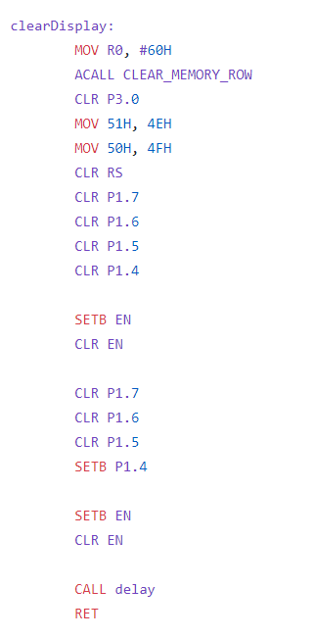
Interação com teclado e lcd (CLEARDISPLAY)

Slide 14
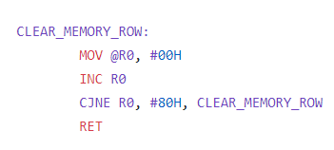
Interação com teclado e lcd (CLEAR_ MEMORY_ ROW)

Slide 15
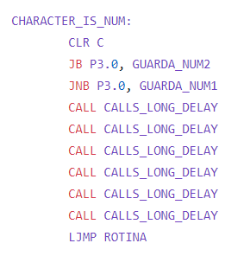
Interação com teclado e lcd (CHARACTER_ IS_ NUM)

Slide 16
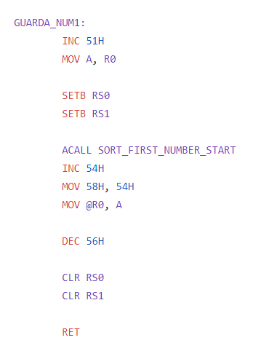
Interação com teclado e lcd (GUARDA_NUM1)

Slide 17
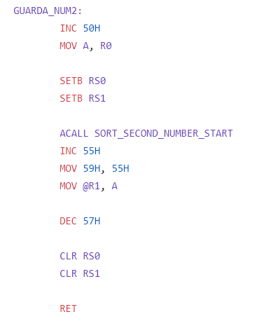
Interação com teclado e lcd (GUARDA_NUM2)

Slide 18
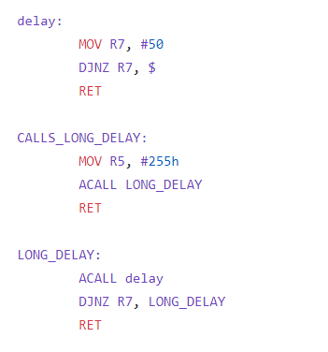
Interação com teclado e lcd (calls_ long_ delay)

Slide 19
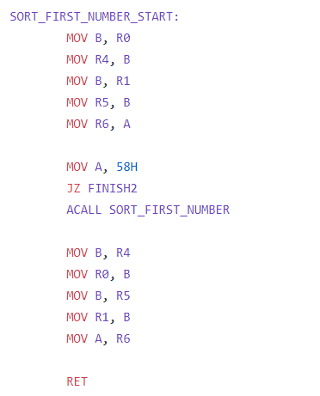
Interação com teclado e lcd (sort_ first_ number_ start)

Slide 20
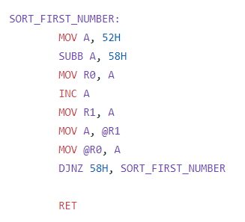
Interação com teclado e lcd (sort_ first_ number)

Slide 21
Interação com teclado e lcd (ROTINA)

Slide 22
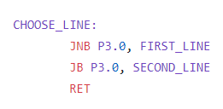
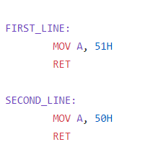
Interação com teclado e lcd (CHOOSE_ LINE)

Slide 23
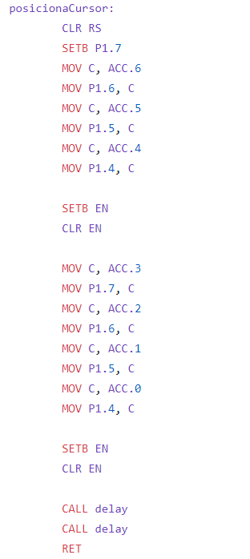
Interação com teclado e lcd (POSICIONA CURSOR)

Slide 24
Interação com teclado e lcd (ROTINA)

Slide 25
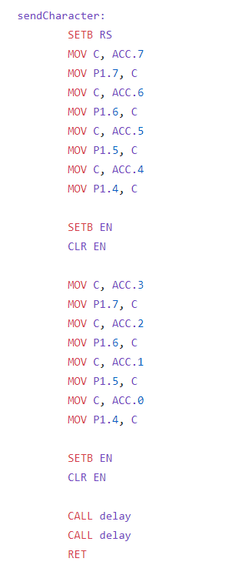
Interação com teclado e lcd (SEND CHARACTER)

Slide 26
Operações básicas e complexas
Rotinas relacionadas as 4 operações básicas e a 3 operações complexas

Slide 27


Operações
Básicas:
Adição
Subtração
Multiplicação
Divisão
Complexas:
Potenciação
Radiciação
Logaritmo na base 10

Slide 28
OPerações (Adição)

Slide 29

Obrigado
JOÃO VITOR DIAS 22.119.006-9
THIAGO ANDRADE 22.119.080-4
GITHUB: https://github.com/JoaoDias-223/Simple-Assembly-Calculator

